Slide 1
সবাইকে শুভেচ্ছা ও স্বাগতম

Slide 2
শিক্ষক পরিচিতি
সৈয়দ মোহাম্মদ নিজাম উদ্দিন
প্রভাষক
ইসলামের ইতিহাস ও সংস্কৃতি
শহীদ জিয়াউর রহমান কলেজ
চান্দিনা, কুমিল্লা।
মোবাইল - ০১৭১৭৬৮৬৪৯৪

Slide 3
বিষয় ও পাঠ পরিচিতি
ইসলামের ইতিহাস ও সস্কৃতি
প্রথম পত্র
অধ্যায়ঃ- প্রথম
প্রাক ইসলামি আরব

Slide 4
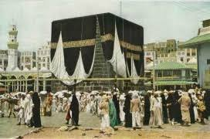
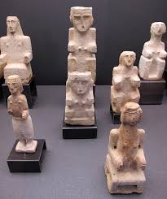
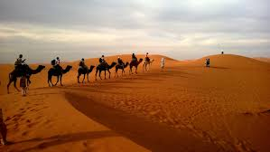
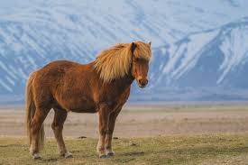
এসো আমরা কিছু ছবি দেখি এবং বুঝতে চেষ্টা করি

Slide 5
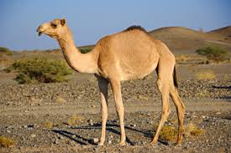
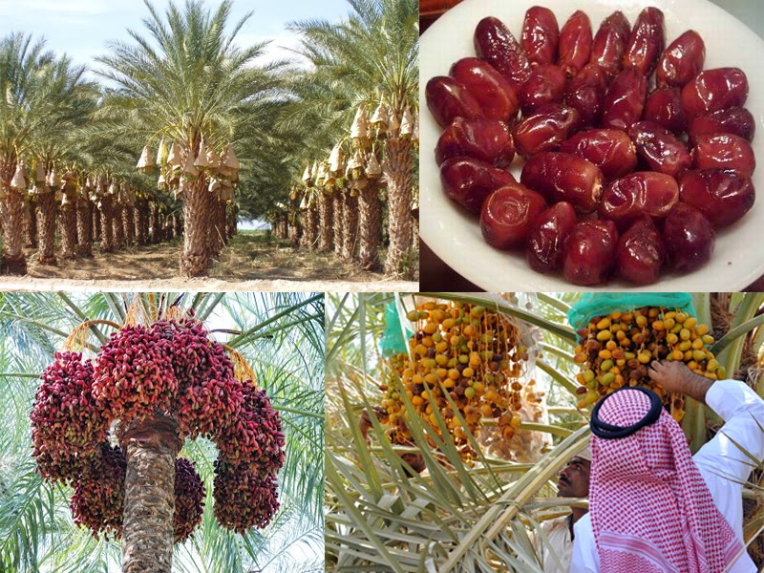
এসো আমরা কিছু ছবি দেখি এবং বুঝতে চেষ্টা করি

Slide 6
আজকের পাঠের বিষয়
আরব উপদ্বীপের ভৌগোলিক অবস্থান, ভূ-প্রাকৃতিক বৈশিষ্ঠ্য এবং অধিবাসীদের জীবন-জীবিকা

Slide 7
এই পাঠ শেষে শিক্ষার্থীরা যা বলতে পারবে
আরবের ভৌগলিক অবস্থান বলতে পারবে
আরবের জাতি সম্পর্কে বলতে পারবে
প্রাচীন আরবের আবহাওয়া সম্পর্কে বলতে পারবে
উটকে মরুভূমির জাহাজ বলা হয় কেন? বিশ্লেষণ করতে পারবে

Slide 8
আরবের নামকরনের ইতিহাস
প্রাচীন কালে আরব অঞ্চলের তায়ামা প্রদেশের কাছে ‘আরাবা’ নামক একটই স্থান আছে। ‘আরাবা’ থেকে কালক্রমে আরব শব্দের উৎপত্তি হয়েছে। আবার কেউ কেউ মনে করেন দক্ষিন আরবের কাহতানের পুত্র ‘ইয়ারব’ থেকে আরব শব্দের উৎপত্তি। হিব্রু ভাষায় আবহার শব্দটি আরব শব্দের সমার্থক। ‘আরব’ এবং আবহার দুটি শব্দের অর্থ ‘মরুভূমি’। ‘সাহারা’ শব্দ থেকে উৎপন্ন ‘স্যারাসিনি’ শব্দের অর্থ হলো মরুভূমি। আবার ‘আরব’ শব্দের আভিধানিক অর্থ বাগ্মিতা। এ অঞ্চলের অধিবাসীরা নিজেদের বাগ্মিতায় অতুলনীয় মনে করত। মূলত এ অঞ্চলের অধিকাংশ স্থান মরুময় বলে আরব নামকরন করা হয়েছে।

Slide 9
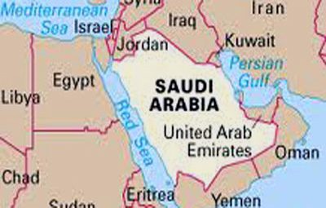

Slide 10
আরবের ভৌগলিক অবস্থান
আরব
সিরিয়া মরুভূমি
উঃ
পারস্য উপসাগর
পূর্ব
ভারত মহাসাগর
দঃ
লোহিত সাগর
পশ্চিম
এশিয়ার দক্ষিন-পশ্চিমে আরব ভূ-খন্ডের অবস্থান। আরব পৃথিবীর সর্ববৃহৎ উপদ্বীপ। তিনদিকে জল এবং একদিকে স্থল ভাগ দ্বারা বেষ্টিত হওয়ায় এ ভূখন্ডকে ‘জাজিরাতুল আরব’ বা আরব উপদ্বীপ বলে।

Slide 11
আরব উপদ্বীপের আয়তন
আরব ভূ-খন্ডের আয়তন ১০,২৭০০ বর্গমাইল। আয়তনে এটি ইউরোপের এক চতুর্থাংশ এবং আমেরিকা যুক্তরাষ্ট্রের এক-তৃতীয়াংশ। আল্লামা শিবলী নোমানীর মতে, এর দৈর্ঘ্য ১৫শ মাইল ও প্রস্থ ৬শ মাইল।

Slide 12
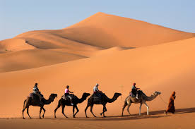
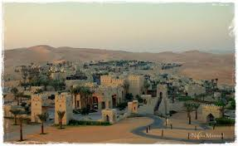
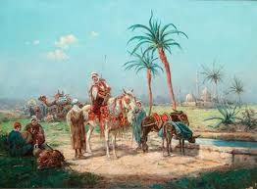
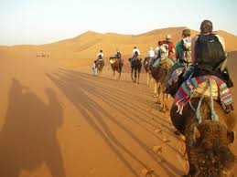

Slide 13
আরবের শ্রেণিবিভাগ
পাহাড় ও মালভূমি ছাড়া বাকি অংশ মরু অঞ্চল এবং অনুর্বর ভূমি। এ মরূ অঞ্চল তিনভাগে বিভক্ত। যেমন-
১। আল নুফুদঃ- সাদা বা লালচে বালিযুক্ত অঞ্চল। কোথাও উঁচু ঢিবি আবার কোথাও বা বালিয়াড়িতে পরিনত উত্তর আরবের বিস্তীর্ন অঞ্চল আবৃত রেখেছে। প্রাচীন নাম হলো আল বাদিয়া
২। আল দাহনাঃ- উত্তরে বিরাট নুফুদ থেকে দক্ষিনে আল আল-রাব-আল-খালি পর্যন্ত বিস্তৃত লাল বালিপূর্ণ অঞ্চল আল দাহনা। ৬০০ মাইল পর্যন্ত বিস্তৃত।
৩। আল-হাররাহঃ- ঢেউ তোলা ও বিদীর্ণ লাভায় ঢাকা বেলে পাথর যুক্ত অঞ্চল হল আল- হাররাহ।

Slide 14
ভৌগোলিক দিক থেকে আরবদেশ আবার তিনটি ভাগে বিভক্ত। যেমন-
ক) উত্তর আরবঃ- উত্তর আরবের প্রায় অধিকাংশ স্থান মরুভূমি। এ মরু অঞ্চল তিনভাগে বিভক্ত যা নুফুদ, দাহনা ও হাররাহ নামে পরিচিত।
খ) মধ্য আরবঃ- মধ্য আরবের কিছু অংশ মরুময়। হেজাজ, নজদ ও আল আহসা এ তিনটি প্রদেশ নিয়ে মধ্য আরব গঠিত ছিল। মক্কা ছিল হেজাজের রাজধানী।
গ) দক্ষিন আরবঃ- ইয়েমেন, হাজরামাউত ও ওমান নিয়ে দক্ষিন আরব গঠিত। কৃষি ও ব্যবসাবানিজ্যের জন্য বিখ্যাত হওয়ায় এ অঞ্চল অত্যন্ত ঘনবসতিপূর্ণ। এটি আরবের উর্বর অঞ্চল। ইয়েমেন শব্দের অর্থ সুখী।

Slide 15
আরবের জাতিসমূহ
জন্মসূত্রের ভিত্তিতে ইতিহাসবিদগণ আরব সম্প্রদায় সমূহকে তিনটি শ্রেণীতে বিভক্ত করেছেন। যথা:
আরবের বায়িদাহ : এরা হল ঐ সমস্ত ধ্বংসপ্রাপ্ত প্রাচীন গোত্র এবং সম্প্রদায় যা ধরাপৃষ্ঠ থেকে সম্পূর্ণরূপে নিশ্চিহ্ন‎ হয়ে গেছে এবং এদের খোঁজ খবর সম্পর্কিত নির্ভরযোগ্য তথ্য প্রমাণাদির সন্ধান লাভ প্রায় অসম্ভব হয়ে পড়েছে। এ সম্প্রদায়গুলো হচ্ছে যথাক্রমে আদ, সামূদ, ত্বাসম, জাদীস, ইমলাক্ব, উমাইম, জুরহুম, হাযূর, ওয়াবার, ‘আবীল, জাসিম, হাযারামাওত ইত্যাদি।[1]
আরবে ‘আরিবাঃ- এরা হচ্ছে ঐ সমস্ত গোত্র যারা ইয়াশজুব বিন ইয়া‘রুব বিন ক্বাহত্বানের বংশোদ্ভূত। এদেরকে ক্বাহত্বানী আরব বলা হয়। এরা দক্ষিন আরবের ইয়েমেনি বা হিমারীয় নামে পরিচিত।
আরবে মুস্তা’রিবাঃ- এরা হচ্ছেন ঐ আরব সম্প্রদায় যারা ইসমাঈল (আঃ)-এর বংশধারা থেকে আগত। এদেরকে আদনানী আরব বলা হয়। এরা মুদারীয় নামে পরিচিত। কুরাইশ বংশ।

Slide 16
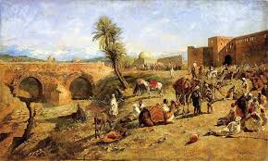
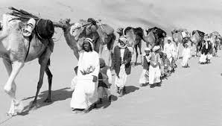
ভূ-প্রকৃতি অনুসারে আরবের অধিবাসী
ভূ-প্রকৃতি অনুসারে আরবের অধিবাসীদের দুই ভাগে বিভক্ত করা যায়। যথা-
১। শহরে অধিবাসীঃ- শতকরা বিশ ভাগ শহরে বাস করে। ব্যবসা-বানিজ্য ছিল এদের মূল পেশা।
২ মরুবাসী বা যাযাবরঃ- স্বাধীনচেতা, মরুবাসী। এরা মরুভূমির সর্বত্র ঘুরে বেড়াত। পশুপালন ও লুন্ঠনবৃত্তি ছিল এদের মূল পেশা।

Slide 17
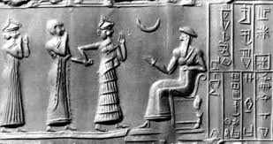

Slide 18
জীবন জীবিকায় ভূ-প্রকৃতির প্রভাব
আরব উপদ্বীপের বৈচিত্রময় ভৌগোলিক পরিবেশ, অধিবাসীদের জীবনকে ভীষণ প্রভাবিত করেছে। বৃষ্টিপাতহীন শুষ্ক ও উষ্ণ আবহাওয়া, বালুকাময় মরুভূমি মরুবাসী বেদুঈনদের রুক্ষ, কষ্ট সহিষ্ণু, পরিশ্রমী করেছে। মরুভূমির প্রচন্ড ঝড় সাইমুম, লু হাওয়া আরবদের সংগ্রামী করে। খাদ্যের অভাব হলে লুন্ঠন করত। পশু পালন করত। শহুরে অধিবাসীদের মধ্যে ব্যবসায়ী ও মূর্তি তৈরির কারীগরদের মূর্তি তৈরি করেছে। তাদের আর্থিক অবস্থা ছিল ভালো।

Slide 19
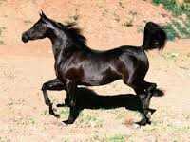
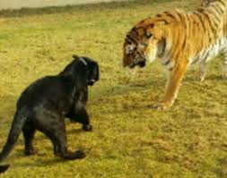
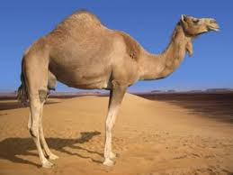
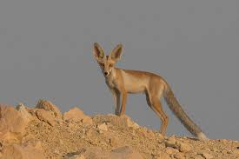
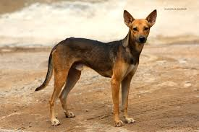
আরবের জীবজন্তু

Slide 20
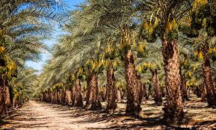
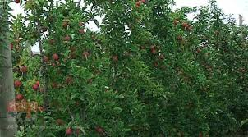
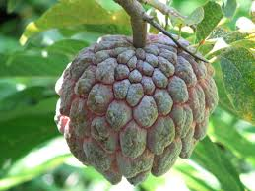
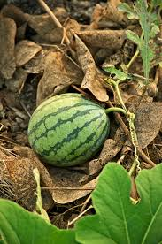
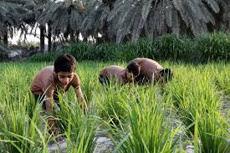
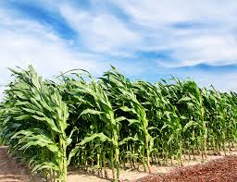
আরবের ফল ও ফসল

Slide 21
একক কাজ
ভূ-প্রকৃতি অনুসারে আরবকে কয়ভাগে ভাগ করা হয়েছে ও কি কি?
প্রাচীন আরবের কয়েকটি জীবজন্তুর নাম লেখ ।
আরবে উতপাদিত ফসল কী কী ? লিখ।

Slide 22
মরুভূমির জাহাজ উট
আরবের অর্থনৈতিক ও রাজনৈতিক উভয়ক্ষেত্রে উটের ভূমিকা উল্লেখযোগ্য। আরবের মরূভূমিতে উট ছিল যাতায়াতের অন্যতম ও একমাত্র বাহন। বলা যায়, উটকে কেন্দ্র করে আরবের অর্থনৈতিক অবস্থা আবর্তিত হয়। তাই উটকে মরুভূমির জাহাজ বলা হয়। শীতকালে ১৫ দিন এবং গ্রীষ্মকালে ৭ দিন মরুভূমিতে পানি না খেয়ে উট থাকতে পারত। উটের মাংস ও দুধ পুষ্টকর ও সুস্বাদু। উট দিয়ে মেয়ের বিয়ের যৌতুক, রক্তমূল্য দেওয়া হত। উটের সংখ্যার উপর ভিত্তি করে সম্পদের হিসাব করা হত। উটের মল জ্বালানী ও মূত্র চুলের টনিক হিসেবে ব্যবহার করা হত।

Slide 23
মূল্যায়ন
প্রাচীন আরবের ভৌগোলিক অবস্থা উল্লেখ কর।
আরবের অধিবাসীদের শ্রেনিবিভাগ কর।
উটকে মরুভূমির জাহাজ বলা হয় কেন? ব্যাখ্যা কর।

Slide 24
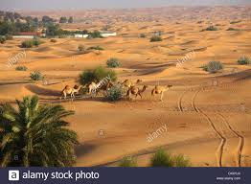
সকলের সুস্বাস্থ্য কআমনা করে আগামী ক্লাসের আমন্ত্রন জানিয়ে আজকের মত এখানে শেষ করছি।
আল্লাহ হাফেজ

